Slide 1
湖滨区税务局社会保险费
降
费
政
策
培
训
社保和非税收入股 刘彦平

Slide 2
01
社会保险费降费方案出台的背景
02
意义及即将带来的效果
目录页
03
方案的详细内容
CONTENTS PAGE
04
我市目前各项社保费费率
0

Slide 3
01
社会保险费降费方案出台的背景

Slide 4
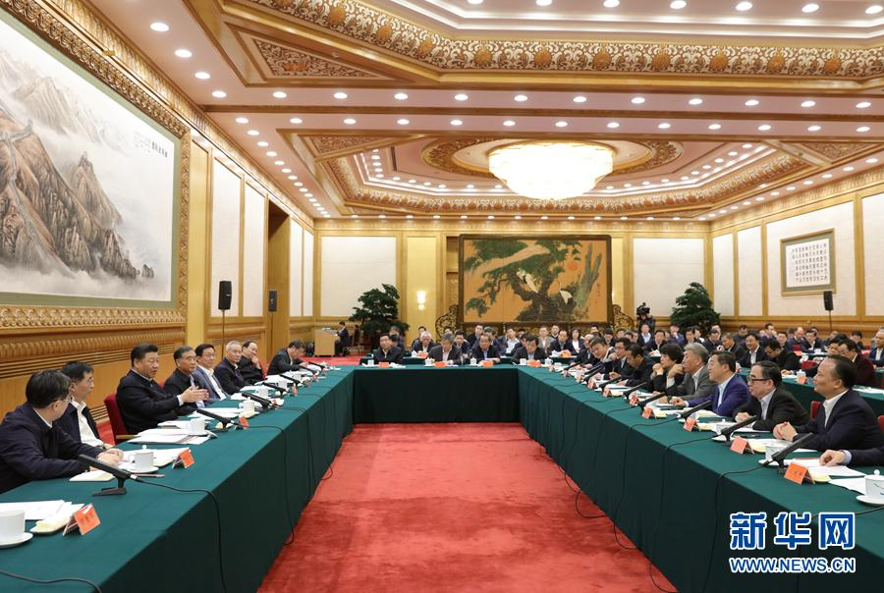
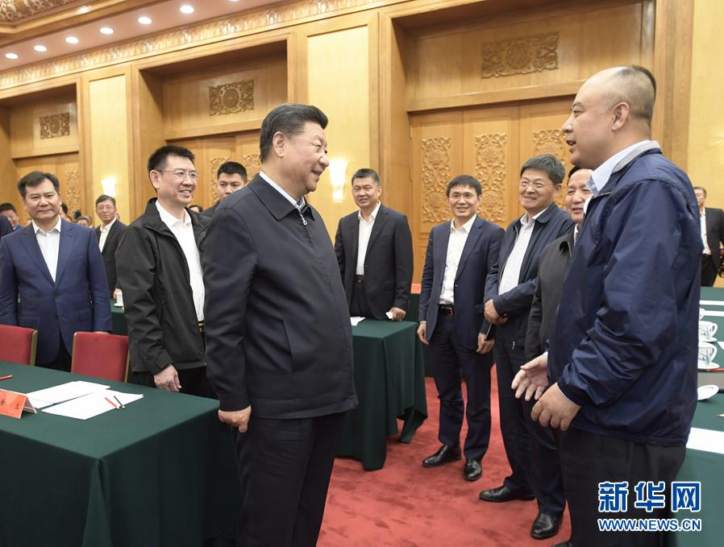
河 南 省 国 家 税 务 局 HE NAN PROVINCIAL OFFICE,SAT
社会保险费降费方案出台的背景
习近平总书记2018年11月1日在民营企业座谈会上强调，要根据实际情况，降低社保缴费名义费率，稳定缴费方式，确保企业社保缴费实际负担有实质性下降。

Slide 5
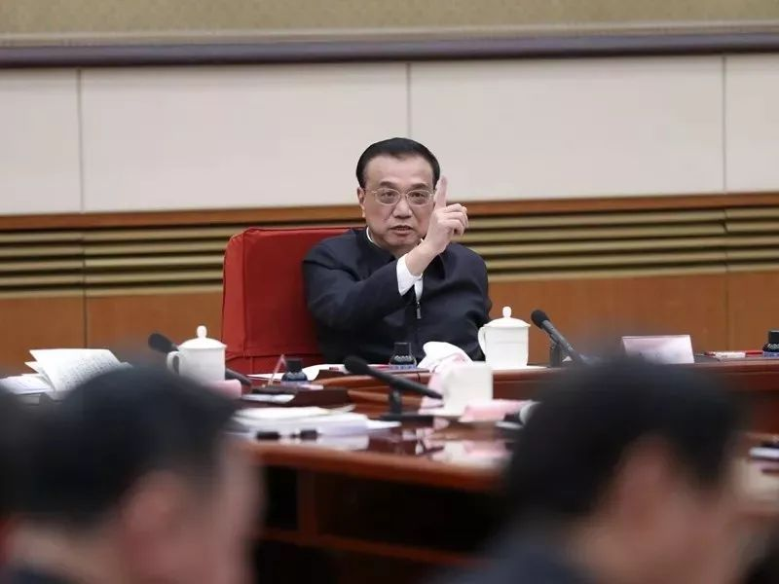
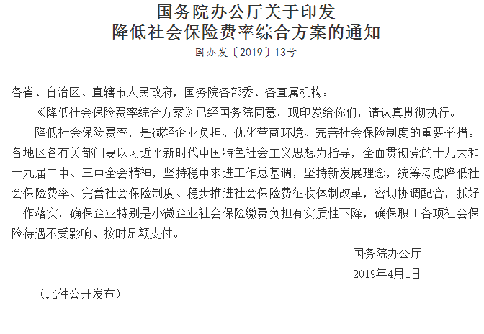
国税务总局三门峡市税务局
河 南 省 国 家 税 务 局 HE NAN PROVINCIAL OFFICE,SAT
社会保险费降费方案出台的背景
在今年《政府工作报告》和总理记者会上，李克强提出要明显降低企业社保缴费负担，从5月1日起各地可将城镇职工基本养老保险单位缴费比例从原规定的20%降至16%。
3月26日的国务院常务会议首个议题，就是落实降低社会保险费率部署，明确具体配套措施。
4月4日，国务院办公厅印发《关于降低社会保险费率综合方案的通知》国办发〔2019〕13号。明确降费方案及内容。

Slide 6
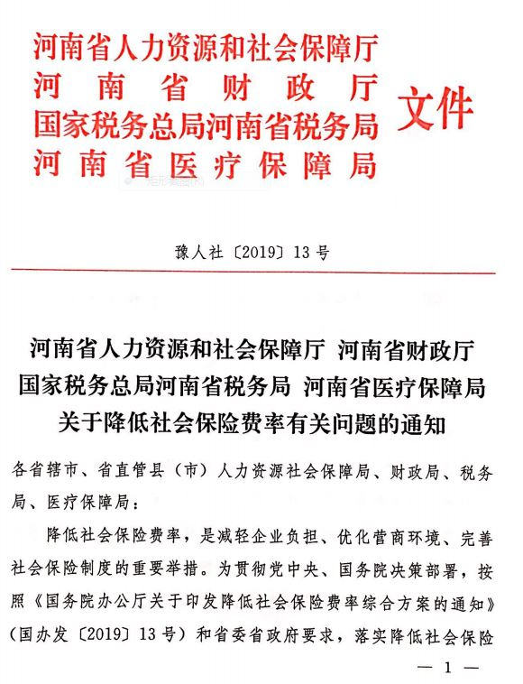
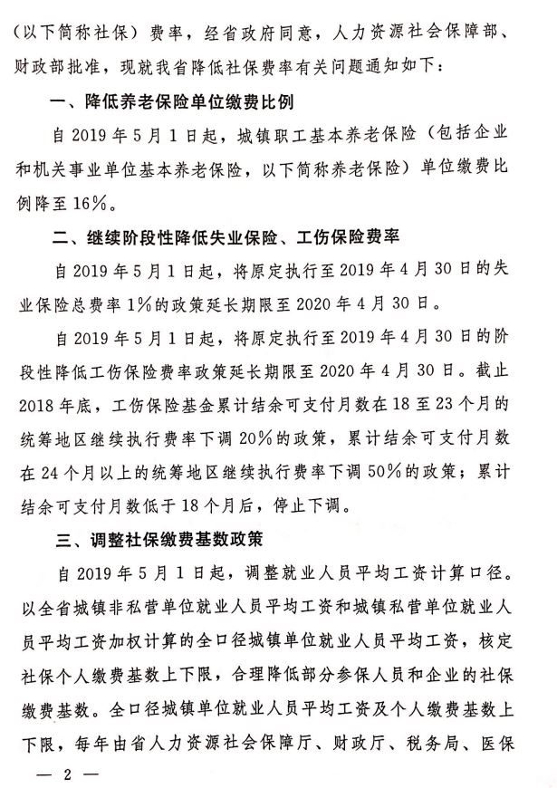
河 南 省 国 家 税 务 局 HE NAN PROVINCIAL OFFICE,SAT
社会保险费降费方案出台的背景
河南省委、省政府对社保费降费工作高度重视，4月19日，四部门根据国办文件精神，联合下发《关于降低社会保险费率有关问题的通知》，明确河南省社保费降费具体内容。
*

Slide 7
02
意义及即将带来的效果

Slide 8
河 南 省 国 家 税 务 局 HE NAN PROVINCIAL OFFICE,SAT
国家税务总局三门峡市税务局
意义及即将带来的效果
降低社会保险费是减轻企业负担、稳定市场预期、激发市场主体活力的重大改革举措，是用政府收入的“减法”换企业效益的“加法”、市场活力的“乘法”，是一件利企惠民的大事、要事、好事。主要体现在三个方面：
一是单位缴费比例最多可降低4个百分点，不设条件，也不是阶段性政策，而是长期性制度安排，政策力度大，普惠性强，减负效果明显，彰显了中央减轻企业社保缴费负担的鲜明态度和坚定决心。
*

Slide 9
河 南 省 国 家 税 务 局 HE NAN PROVINCIAL OFFICE,SAT
国家税务总局三门峡市税务局
意义及即将带来的效果
二是各地降费率后，全国费率差异缩小，有利于均衡企业缴费负担，促进形成公平的市场竞争环境，也有利于全国费率逐步统一，促进实现养老保险全国统筹。
三是降低费率后，参保缴费“门槛”下降，有利于提高企业和职工的参保积极性，将更多的职工纳入到职工养老保险制度中来，形成企业发展与养老保险制度发展的良性循环。
*

Slide 10
河 南 省 国 家 税 务 局 HE NAN PROVINCIAL OFFICE,SAT
意义及即将带来的效果
《方案》实施到位后，预计2019年全年可减轻企业社保缴费负担3000多亿元。可为我省企业减负97亿元左右。从数据上来看，降费力度较大，涉及面广，涉及除城乡居民以外的所有单位及个人。
*

Slide 11
河 南 国 家 税 务 局 HE NAN PROVINCIAL OFFICE,SAT
意义及即将带来的效果
2015年以来先后5次降低或阶段性降低社保费率，涉及企业职工基本养老保险、失业保险、工伤保险和生育保险，据不完全统计，2015年到今年4月30日现行阶段性降费率政策执行期满，共可减轻企业社保缴费负担近5000亿元。

Slide 12
03
方案的详细内容

Slide 13
河 南 省 国 家 税 务 局 HE NAN PROVINCIAL OFFICE,SAT
方案的详细内容
主要对河南省四部门联合下发的豫人社〔2019〕13号进行解读。该文件包括8个方面的内容：
*

Slide 14
方案的详细内容
1
降低养老保险单位缴费比例
2
继续阶段性降低失业保险、工伤保险费率
3
调整社保缴费基数政策
4
统一养老保险政策
*

Slide 15
河 南 省 国 家 税 务 局 HE NAN PROVINCIAL OFFICE,SAT
家税总局三门峡市税务局
方案的详细内容
5
加快推进养老保险省级统筹
6
稳步推进社保费征收体制改革
7
建立工作协调机制
8
认真做好组织落实工作
*

Slide 16
河 南 省 国 家 税 务 局 HE NAN PROVINCIAL OFFICE,SAT
方案的详细内容
1——4：是对参保缴费人的政策变化的相关规定
5——8：对四部门当前开展社保工作提出了要求
*

Slide 17
1
降低养老保险单位缴费比例
河 南 省 国 家 税 务 局 HE NAN PROVINCIAL OFFICE,SAT
自2019年5月1日起，城镇职工基本养老保险（包括企业和机关事业单位基本养老保险，以下简称养老保险）单位缴费比例降至16%。
*

Slide 18
河 南 省 国 家 税 务 局 HE NAN PROVINCIAL OFFICE,SAT
2
继续阶段性降低失业保险、工伤保险费率
2019年5月1日起，将原定执行至2019年4月30日的失业保险总费率1%的政策延长期限至2020年4月30日。
自2019年5月1日起，将原定执行至2019年4月30日的阶段性降低工伤保险费率政策延长期限至2020年4月30日。截止2018年底，工伤保险基金累计结余可支付月数在18至23个月的统筹地区继续执行费率下调20%的政策，累计结余可支付月数在24个月以上的统筹地区继续执行费率下调50%的政策；累计结余可支付月数低于18个月后，停止下调。
有何变化？
失业保险（2015年3月1日前费率为3%,目前为1%)、工伤保险从去年实施的现行阶段性降低政策再延期一年。
Notes:
（一）代开发票部门登记
比照国税局现有代开增值税发票模式，在国税综合征管软件或金税三期系统中登记维护地税局代开发票部门信息。地税局代开发票部门编码为15位，第11位为“D”，其他编码规则按照《国家税务总局关于增值税防伪税控代开专用发票系统设备及软件配备的通知》（国税发〔2004〕139号）规定编制。
（二）税控专用设备发行
地税局代开发票部门登记信息同步至增值税发票管理新系统，比照现有代开增值税发票税控专用设备发行流程，国税局为同级地税局代开发票部门发行税控专用设备并加载税务数字证书。
（三）发票提供
国税局向同级地税局提供六联增值税专用发票和五联增值税普通发票。

Slide 19
河 南 省 国 家 税 务 局 HE NAN PROVINCIAL OFFICE,SAT
3
调整社保缴费基数政策
自2019年5月1日起，调整就业人员平均工资计算口径。以全省城镇非私营单位就业人员平均工资和城镇私营单位就业人员平均工资加权计算的全口径城镇单位就业人员平均工资，核定社保个人缴费基数上下限，合理降低部分参保人员和企业的社保缴费基数。
全口径城镇单位就业人员平均工资及个人缴费基数上下限，每年由省人力资源社会保障厅、财政厅、税务局、医保局、统计局统一公布。
缴费基数每年申报调整一次，使用期限为当年7月1日至次年6月30日。2019年5月至6月，可以按照2017年全口径城镇单位就业人员平均工资作为个人缴费基数上下限申报调整缴费基数。2019年的7月份，会根据2018年的全口径城镇单位社平工资进行基数调整。

Slide 20
河 南 省 国 家 税 务 局 HE NAN PROVINCIAL OFFICE,SAT
3
调整社保缴费基数政策
有何变化？
全口径城镇单位就业人员平均工资，比原政策规定的非私营单位在岗职工平均工资，更能够合理地反映参保人员实际平均工资水平，以此来核定个人缴费基数上下限，工资水平较低的职工缴费基数可相应降低，缴费负担减轻。
根据豫人社办【2019】36号文件规定，2017年河南省全口径城镇单位就业人员月平均工资4106元。个人月缴费基数上限为4106*300%=12318元，个人月缴费基数下限4106*60%=2464元。
例如:灵活就业人员，如果按照上限基数缴纳可以节省396.6元/月。（4767-4106）*300%*20%=396.6元。
按照新的下限基数缴纳可以节省79.3元/月。
（4767-4106）*60%*20%=79.3元/月。

Slide 21
4
河 南 省 国 家 税 务 局 HE NN PROVINCIAL OFFICE,SAT
统一养老保险政策
4个统一：
（ 一）统一参保政策。全省各类用人单位及其职工应当参加城镇职工基本养老保险。在城镇就业的无雇工的个体工商户、未在用人单位参加基本养老保险的非全日制从业人员、其他灵活就业人员，以及未与用人单位建立劳动关系的我省城乡居民（在校学生除外，以下简称灵活就业人员），年满16周岁且男未满60周岁、女未满55周岁的，可以按灵活就业人员身份在就业地或户籍地参加（接续）企业职工基本养老保险。
（二）统一单位和个人缴费比例。参保单位统一按16%的比例缴纳基本养老保险费，职工个人缴费比例为8%。灵活就业人员缴费比例为20%。
*
Notes:
（一）代开发票部门登记
比照国税局现有代开增值税发票模式，在国税综合征管软件或金税三期系统中登记维护地税局代开发票部门信息。地税局代开发票部门编码为15位，第11位为“D”，其他编码规则按照《国家税务总局关于增值税防伪税控代开专用发票系统设备及软件配备的通知》（国税发〔2004〕139号）规定编制。
（二）税控专用设备发行
地税局代开发票部门登记信息同步至增值税发票管理新系统，比照现有代开增值税发票税控专用设备发行流程，国税局为同级地税局代开发票部门发行税控专用设备并加载税务数字证书。
（三）发票提供
国税局向同级地税局提供六联增值税专用发票和五联增值税普通发票。

Slide 22
4
河 南 省 国 家 税 务 局 HE NN PROVINCIAL OFFICE,SAT
统一养老保险政策
（二）统一单位和个人缴费比例。参保单位统一按16%的比例缴纳基本养老保险费，职工个人缴费比例为8%。灵活就业人员缴费比例为20%。
*
Notes:
（一）代开发票部门登记
比照国税局现有代开增值税发票模式，在国税综合征管软件或金税三期系统中登记维护地税局代开发票部门信息。地税局代开发票部门编码为15位，第11位为“D”，其他编码规则按照《国家税务总局关于增值税防伪税控代开专用发票系统设备及软件配备的通知》（国税发〔2004〕139号）规定编制。
（二）税控专用设备发行
地税局代开发票部门登记信息同步至增值税发票管理新系统，比照现有代开增值税发票税控专用设备发行流程，国税局为同级地税局代开发票部门发行税控专用设备并加载税务数字证书。
（三）发票提供
国税局向同级地税局提供六联增值税专用发票和五联增值税普通发票。

Slide 23
4
南 国 家 税 务 局 HE NAN PROVINCIAL OFFICE,SAT
统一养老保险政策
（三）统一缴费政策。参保单位以全部职工缴费工资基数之和作为单位缴费工资基数。企业职工以本人上一年度月平均工资作为个人缴纳基本养老保险费的基数(以下简称缴费工资基数)。机关事业单位职工以本人上一年度月平均工资（按国家和省规定纳入缴费基数项目的工资）作为个人缴费工资基数。职工月平均工资低于全省全口径城镇单位就业人员平均工资60%的，按60%计算缴费工资基数；超过全省全口径城镇单位就业人员平均工资300%的部分，不计入缴费工资基数。
*
Notes:
（一）代开发票部门登记
比照国税局现有代开增值税发票模式，在国税综合征管软件或金税三期系统中登记维护地税局代开发票部门信息。地税局代开发票部门编码为15位，第11位为“D”，其他编码规则按照《国家税务总局关于增值税防伪税控代开专用发票系统设备及软件配备的通知》（国税发〔2004〕139号）规定编制。
（二）税控专用设备发行
地税局代开发票部门登记信息同步至增值税发票管理新系统，比照现有代开增值税发票税控专用设备发行流程，国税局为同级地税局代开发票部门发行税控专用设备并加载税务数字证书。
（三）发票提供
国税局向同级地税局提供六联增值税专用发票和五联增值税普通发票。

Slide 24
4
南 国 家 税 务 局 HE NAN PROVINCIAL OFFICE,SAT
统一养老保险政策
（四）统一灵活就业人员缴费工资基数申报办法。灵活就业人员参加企业职工基本养老保险，可以在全省全口径城镇单位就业人员平均工资的60%至300%之间，自主选择申报适当的缴费工资基数，并从参保之月起缴纳基本养老保险费，可以选择按月、季、半年或年的缴纳方式缴纳基本养老保险费。
*
Notes:
（一）代开发票部门登记
比照国税局现有代开增值税发票模式，在国税综合征管软件或金税三期系统中登记维护地税局代开发票部门信息。地税局代开发票部门编码为15位，第11位为“D”，其他编码规则按照《国家税务总局关于增值税防伪税控代开专用发票系统设备及软件配备的通知》（国税发〔2004〕139号）规定编制。
（二）税控专用设备发行
地税局代开发票部门登记信息同步至增值税发票管理新系统，比照现有代开增值税发票税控专用设备发行流程，国税局为同级地税局代开发票部门发行税控专用设备并加载税务数字证书。
（三）发票提供
国税局向同级地税局提供六联增值税专用发票和五联增值税普通发票。

Slide 25
04
我市目前各项社保费费率

Slide 26
我市目前各项社保费费率
险 种 | 费 率 | 涉及人群
企业职工养老保险 | 单位缴纳16% 个人缴纳8% | 单位及30万职工
机关事业单位养老保险 | 单位缴纳16% 个人缴纳8%
城乡居民养老保险 | 200-5000元/年 15个档次任选 | 约50余万城乡居民
城镇职工基本医疗保险 | 单位缴纳7% 个人缴纳2% | 单位及30万职工
城乡居民医疗保险 | 220元/年 | 180万城乡居民
工伤保险 | 0.2%-1.9% 八档 | 企、事业、行政单位
生育保险 | 差供、自收自支、企业0.5% 行政和全供事业单位0.25% | 企、事业、行政单位
失业保险 | 单位缴纳0.7% 个人缴纳0.3% | 企、事业单位及30万职工
合 计 |  | 单位及全市220万个人

Slide 27
THANKS FOR COMING

